Slide 1
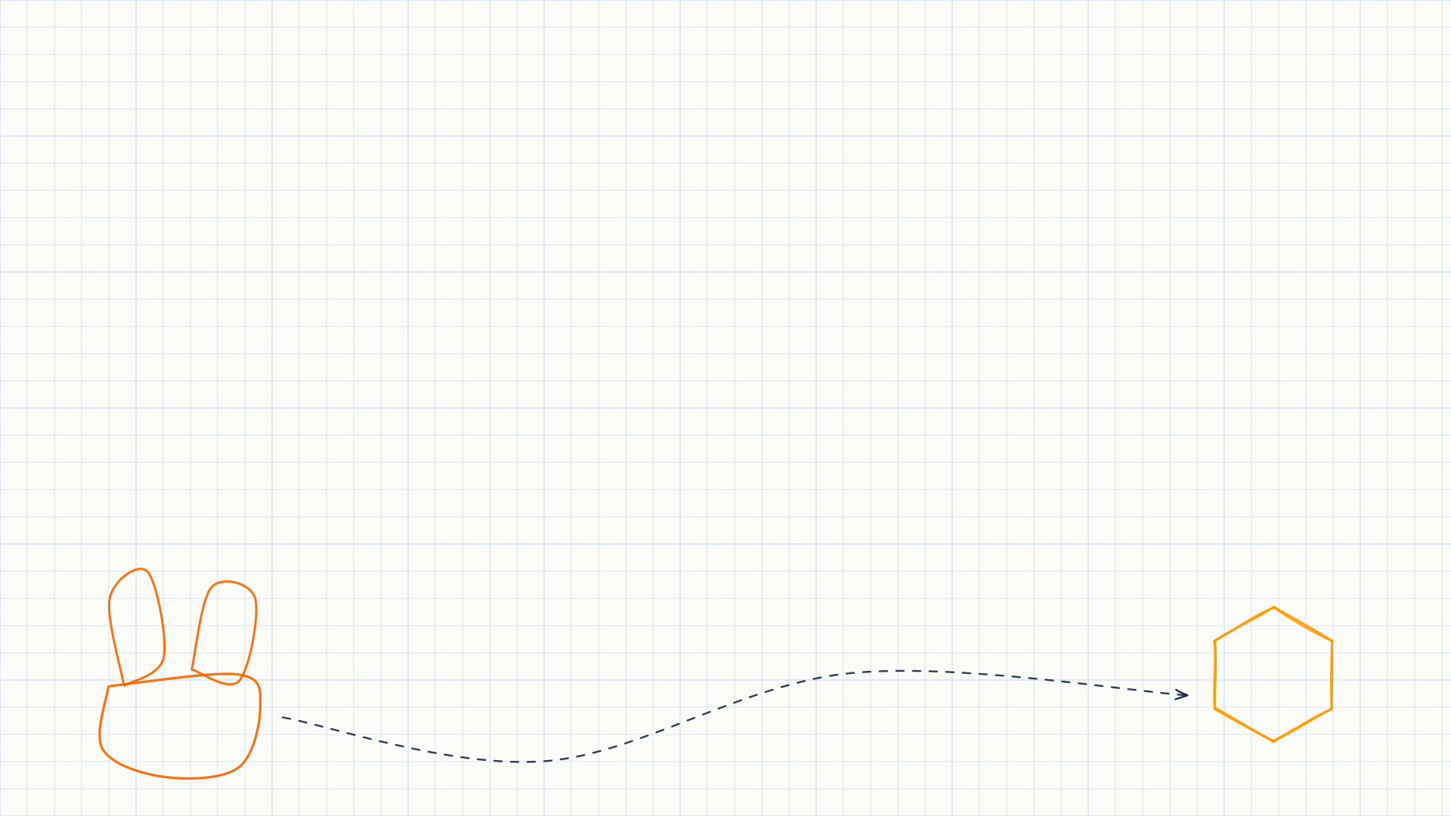

Pedidos360
Evaluación Parcial N°4 · Presentación
Asignatura
Desarrollo Cloud Native I (DSY1107)
Sección
005V
Profesor
Ricardo Alberto Aravena Videla
Integrantes
Joshua Mardones · Sofía Troncoso
mensajeria asincrona con RabbitMQ en cluster
Dos nodos en cluster · exchanges topic y direct · tres colas con su DLQ · ACK manual con reintentos · microservicio administrador
RabbitMQ
sobre AWS
Notes:
10 s: "Buenas tardes. En esta etapa incorporamos RabbitMQ a Pedidos360: el sistema que ya teniamos, con identidad en Azure y trafico por AWS, ahora resuelve de forma asincrona todo lo que el usuario no necesita esperar. La idea que voy a sostener es que la mensajeria esta desacoplada: si falla, el pedido igual se guarda."

Slide 2

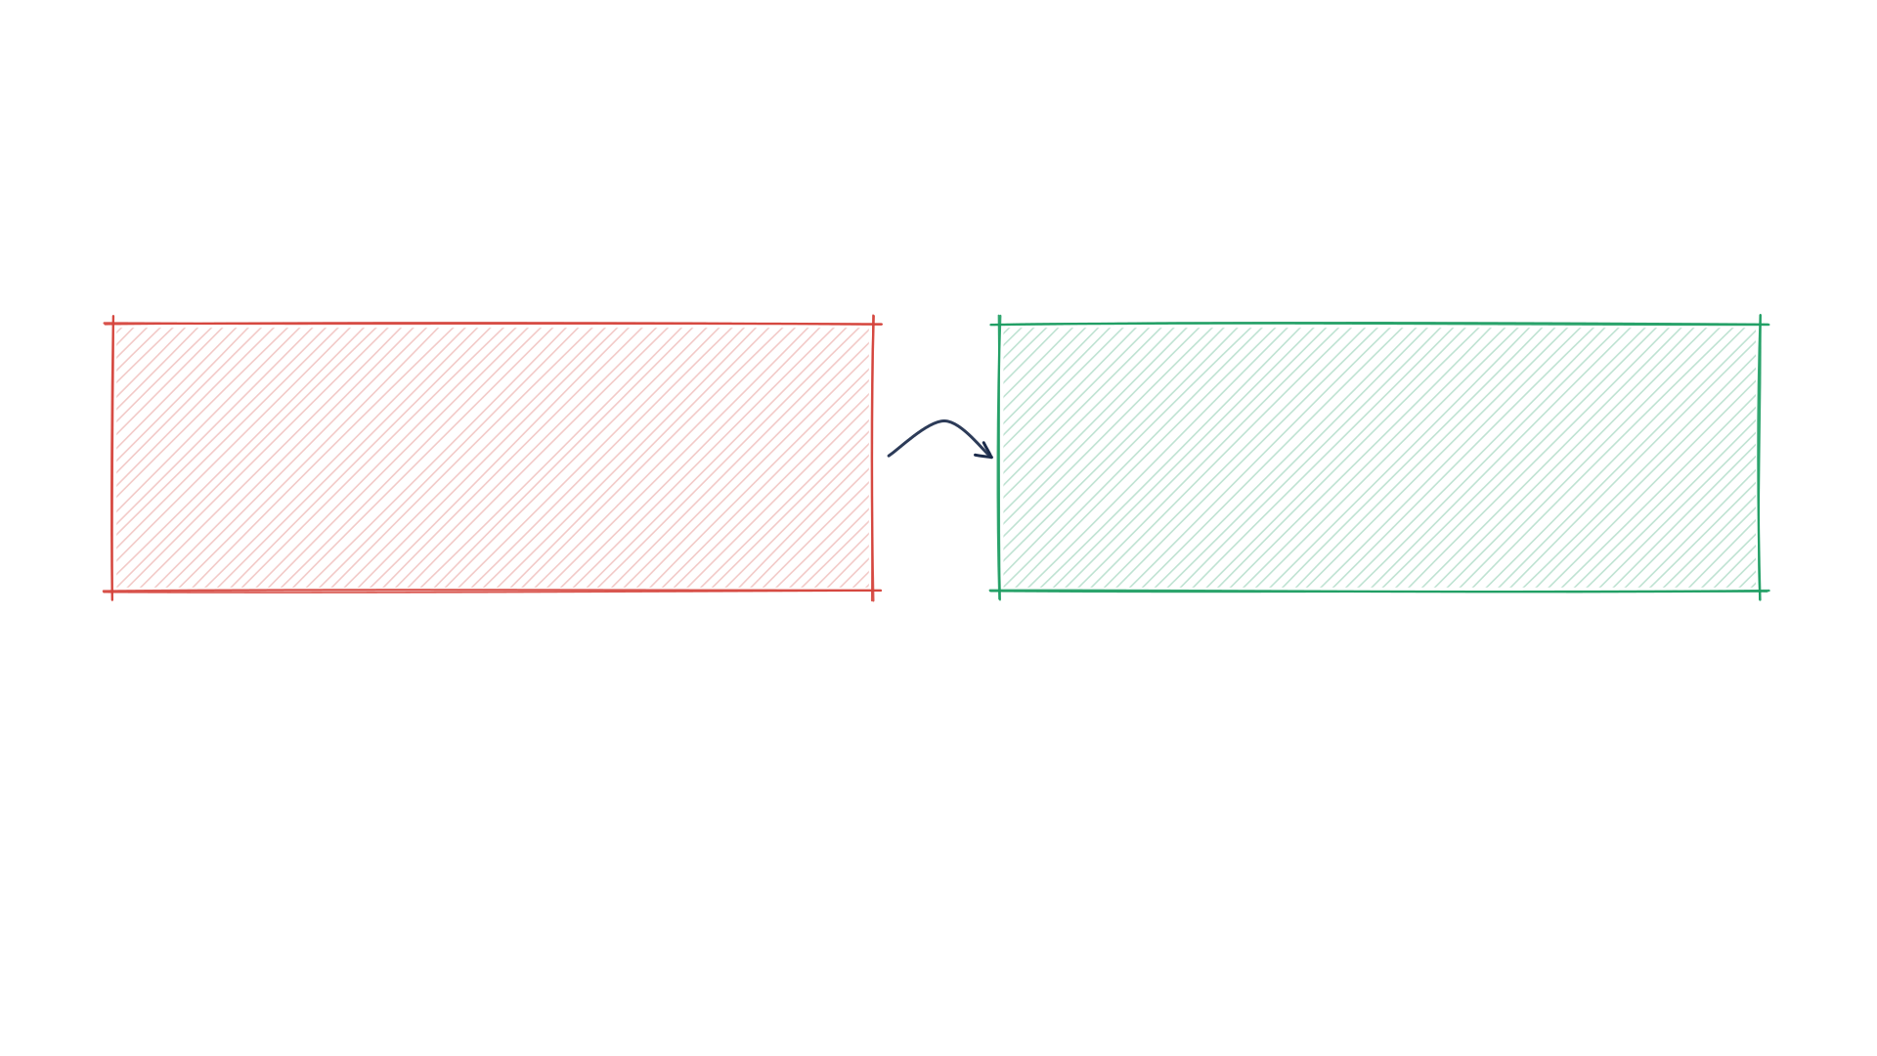
El problema
Confirmar un pedido hacia demasiado
Antes: todo en la misma transaccion. Ahora: el pedido responde y el resto viaja por la cola
ANTES · todo sincrono
AHORA · desacoplado
confirmar pedido → descontar stock → generar documento → avisar al cliente
Si el documento fallaba, se caia la confirmacion completa.
confirmar pedido → publica evento → responde 200
El aviso y el ticket los generan los consumidores, a su ritmo y con reintentos.
Idea fuerza
La mensajeria no cambio la logica del pedido:
se agrego al lado, no al medio.
Lo que se agrego
2 nodos en cluster · 2 exchanges (topic y direct)
3 colas con su DLQ · 1 microservicio administrador
2 / 13
Notes:
50 s: "Antes, confirmar un pedido hacia todo de corrido: descontar stock, generar el documento y avisarle al cliente. Si la generacion del documento fallaba, se caia la confirmacion completa. Ahora el microservicio de pedidos publica un evento y responde de inmediato; el aviso y el ticket los generan consumidores aparte, con reintentos. Lo importante: no cambiamos la logica del pedido, la mensajeria se agrego al lado."

Slide 3
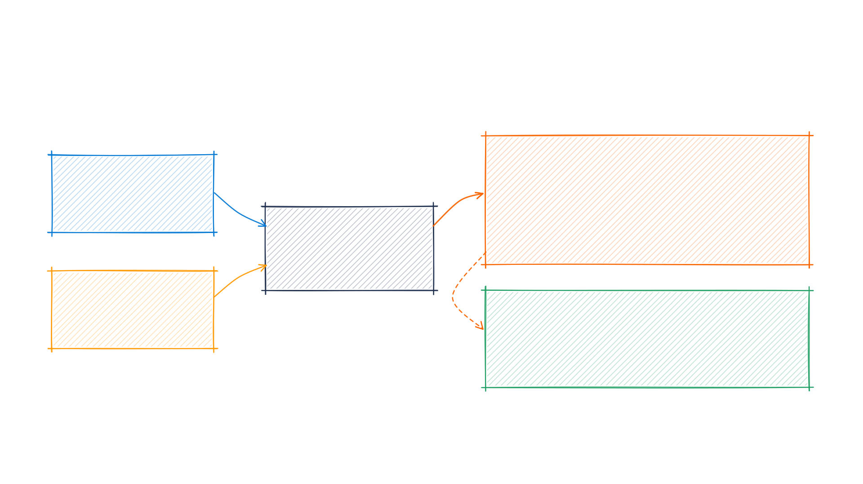
Arquitectura
Donde entra RabbitMQ
El gateway y el IDaaS siguen igual: la mensajeria vive detras, entre los microservicios
RabbitMQ · cluster rabbit1 + rabbit2
Entra External ID
topic pedidos360.eventos → notificaciones · documentos
direct pedidos360.comandos → auditoria
cada cola con su .retry y su .dlq
emite el JWT
ms-pedidos
publica el evento
y responde
AWS API Gateway
valida el JWT
ms-notificaciones
tres consumidores agrupados por dominio: avisos, documentos y auditoria
Decir
El token sigue validandose igual; RabbitMQ no abre ninguna puerta nueva al exterior.
3 / 13
Notes:
1 min: "Esta es la arquitectura con la mensajeria dentro. La identidad sigue en Entra External ID y todo el trafico sigue entrando por el API Gateway de AWS, que valida el JWT. Lo nuevo esta detras: cuando ms-pedidos guarda un cambio, publica un evento en RabbitMQ y responde de inmediato. El broker es un cluster de dos nodos. Tiene dos exchanges: uno topic para los hechos de dominio y uno direct para los comandos. Del otro lado, ms-notificaciones consume con tres consumidores agrupados por dominio. RabbitMQ escucha solo dentro de la instancia: no expone ningun puerto nuevo a internet."

Slide 4
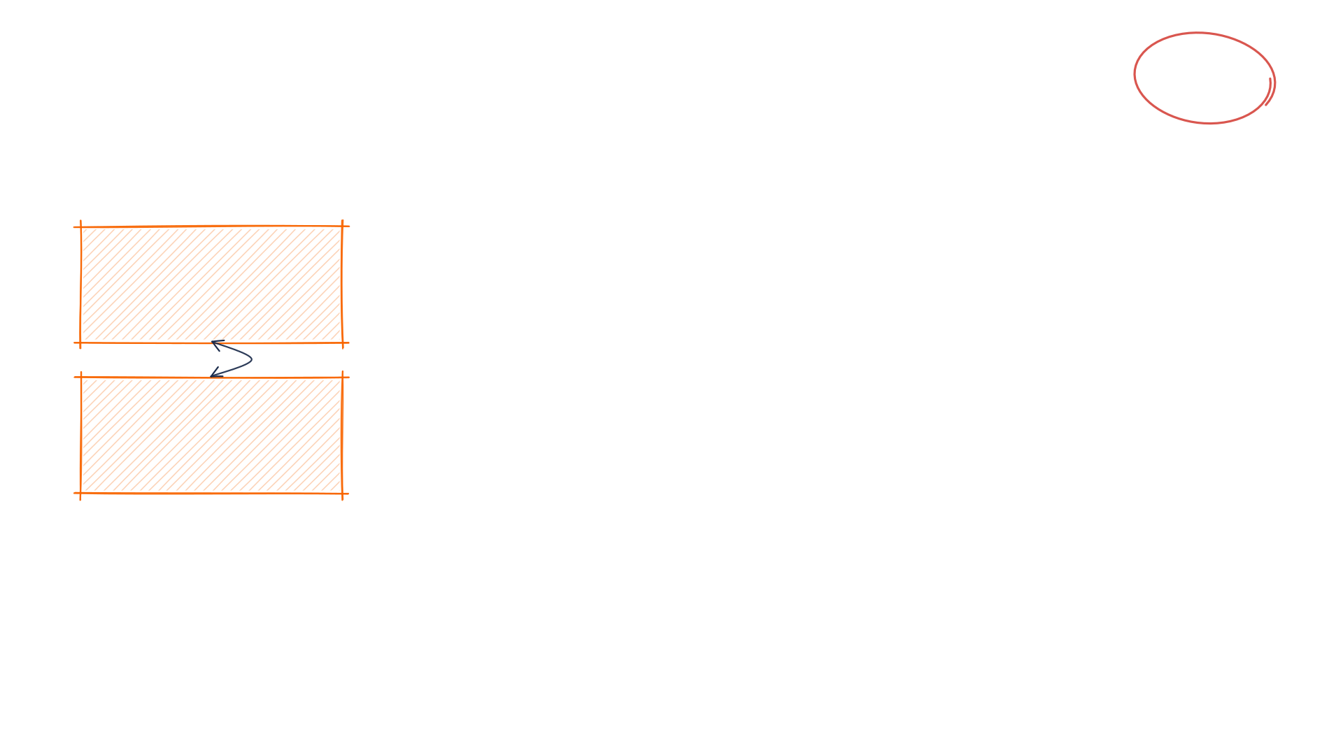
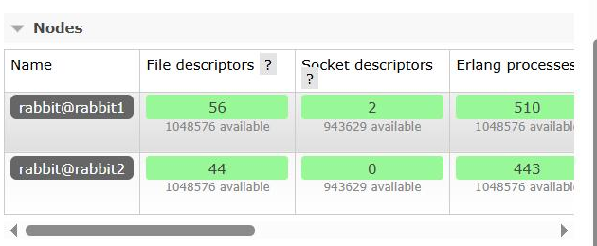
Infraestructura
Dos nodos en cluster con docker compose
✓
rabbit1 y rabbit2 se descubren solos por configuracion declarativa, sin join_cluster a mano
pauta: cluster de dos nodos
rabbit1
$ docker compose -f infra/rabbitmq/docker-compose.yml up -d
$ docker exec pedidos360-rabbit1 rabbitmqctl cluster_status
Disk Nodes
rabbit@rabbit1
rabbit@rabbit2
Running Nodes
rabbit@rabbit1
rabbit@rabbit2
Versions: RabbitMQ 3.13.7 on Erlang 26.2.5.16
AMQP 5672 · consola 15672
misma cookie de Erlang
rabbit2
AMQP 5673 · consola 15673
los dos nodos, en verde
Decir
Un solo archivo levanta los dos nodos.
classic_config: cada nodo sabe quien es su par.
Los microservicios apuntan a los dos, asi que
si uno cae el cliente reintenta contra el otro.
4 / 13
Notes:
1 min: "El broker no es un contenedor suelto: son dos nodos en cluster, levantados con un solo docker compose. Se descubren entre ellos por configuracion declarativa, classic_config, asi que no hay que ejecutar join_cluster a mano; comparten la cookie de Erlang, que es lo que les permite hablarse, y si se pierden de vista resuelven la particion solos con autoheal. Aqui esta el cluster_status: los dos nodos aparecen en Running Nodes. Los microservicios se conectan a los dos con spring.rabbitmq.addresses, asi que si uno cae el cliente reintenta contra el otro."
Comando para mostrarlo en vivo: docker exec pedidos360-rabbit1 rabbitmqctl cluster_status

Slide 5
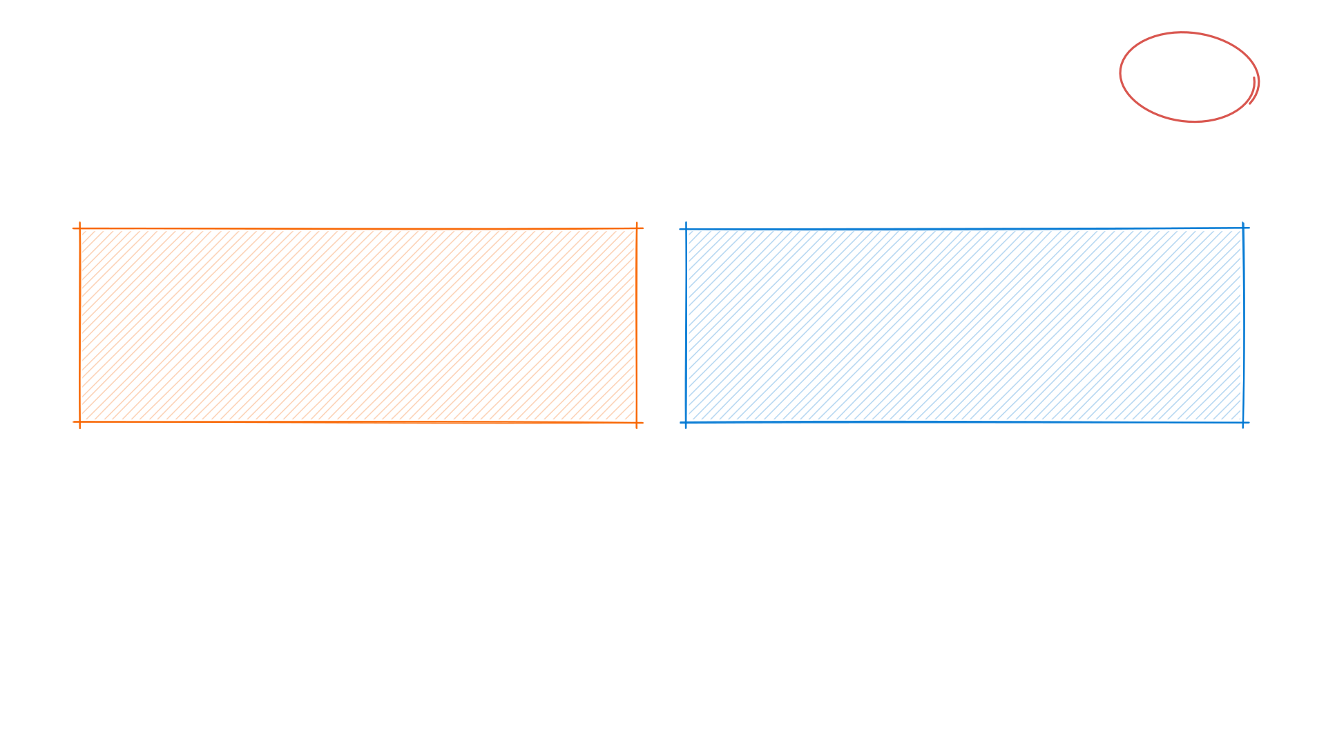
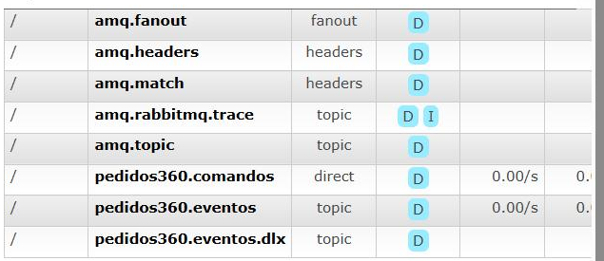
Topologia
Dos exchanges, porque son dos cosas distintas
✓
topic para hechos que pueden interesarle a varios; direct para ordenes con un unico responsable
pauta: exchanges direct y topic
TOPIC · pedidos360.eventos
DIRECT · pedidos360.comandos
Hechos de dominio. Enruta por patron, y el mismo hecho puede llegar a varias colas.
pedido.creado · pedido.estado-cambiado → notificaciones
pedido.confirmado → documentos
Ordenes. Enruta por coincidencia exacta: un unico destinatario responsable.
auditoria.pedido-anulado → auditoria
Anular mueve dinero y stock: el registro debe quedar si o si.
Si preguntan
¿Por que no todo topic?
Porque un comando con destinatario unico no
debe difundirse: si manana alguien enlaza
otra cola al patron, se duplica la operacion.
5 / 13
Notes:
50 s: "Tenemos dos exchanges y la diferencia no es decorativa. El topic, pedidos360.eventos, lleva los hechos de dominio: enruta por patron y el mismo hecho puede llegar a varias colas; por ahi van pedido creado, confirmado y cambio de estado. El direct, pedidos360.comandos, lleva ordenes: enruta por coincidencia exacta de la routing key, porque hay un unico responsable de ejecutarla. Por ahi va la anulacion hacia auditoria. Si eso fuera topic, manana alguien enlaza otra cola al patron y la operacion se registra dos veces."

Slide 6
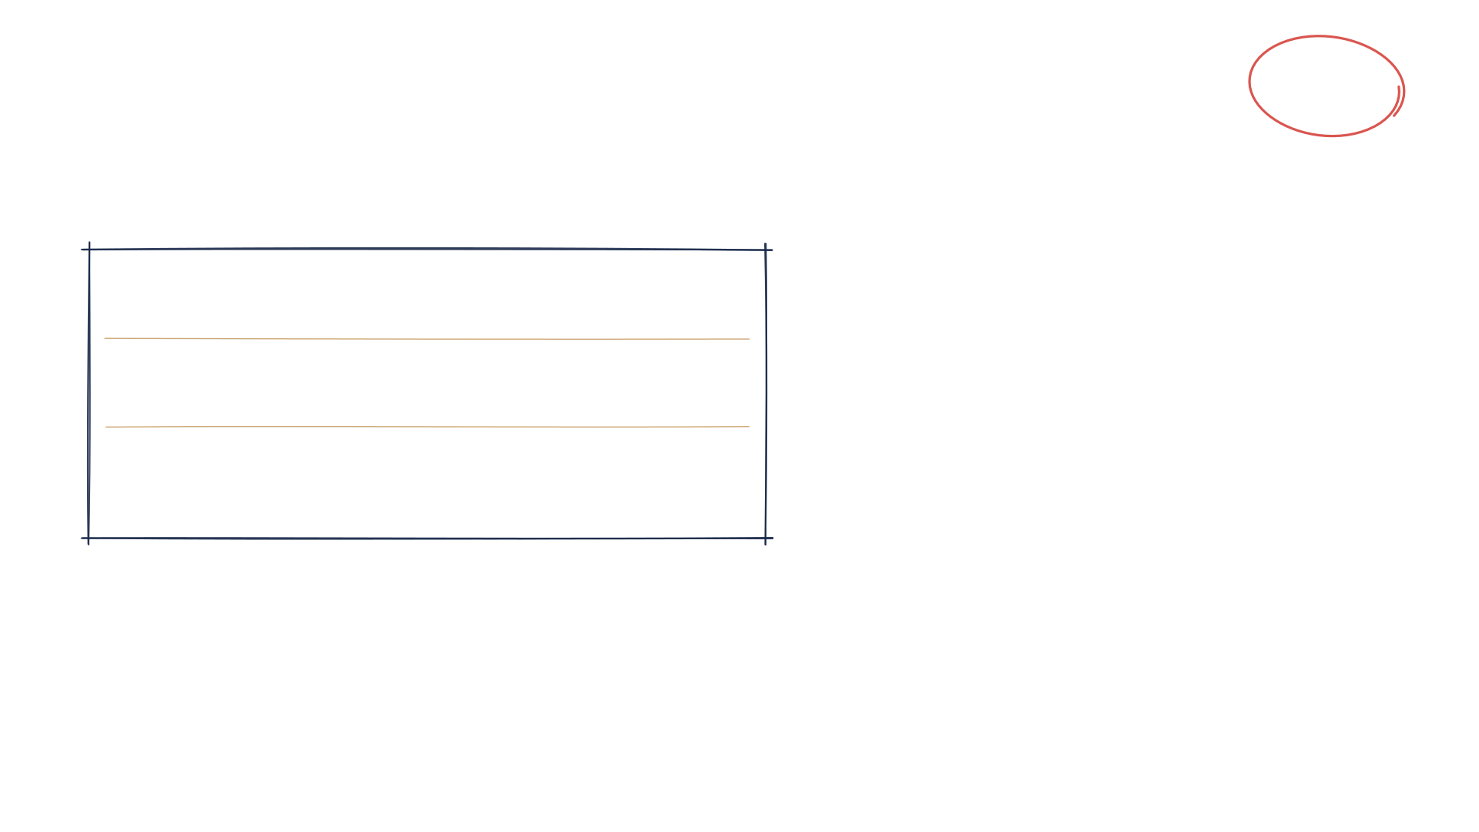
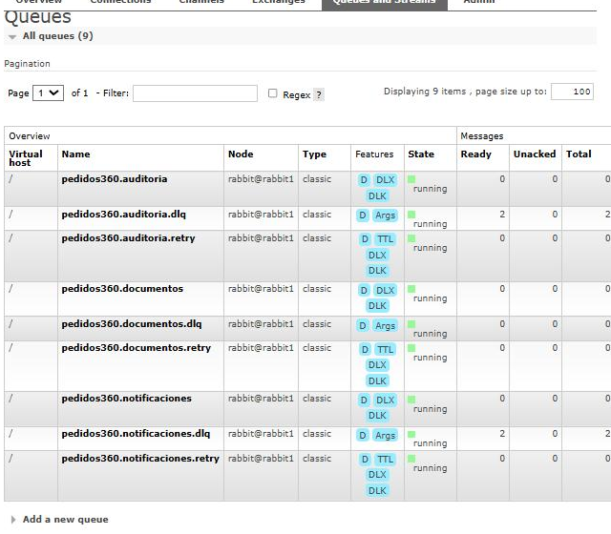
Topologia
Tres colas, cada una con su DLQ
✓
Nueve colas en total: tres principales, tres de espera entre reintentos y tres de mensajes muertos
pauta: tres colas con DLQ
pedidos360.notificaciones
topic
+ .retry + .dlq
avisos al cliente
pedidos360.documentos
topic
+ .retry + .dlq
tickets de pedidos confirmados
pedidos360.auditoria
direct
+ .retry + .dlq
registro de anulaciones
pedidos360.auditoria msgs=0 consumidores=2
pedidos360.auditoria.dlq msgs=1 consumidores=0
pedidos360.documentos msgs=0 consumidores=2
pedidos360.notificaciones msgs=0 consumidores=2
pedidos360.notificaciones.dlq msgs=1 consumidores=0
… 9 colas declaradas por la aplicacion al arrancar
6 / 13
Notes:
45 s: "Cada caso de uso tiene su propia cola, y cada cola tiene dos acompanantes: una cola de espera para los reintentos y una DLQ para lo que no se pudo procesar. Son nueve colas en total y las declara la aplicacion al arrancar, no se crean a mano. Separarlas importa: si falla la generacion de tickets, los avisos al cliente siguen saliendo, y la auditoria no depende de ninguno de los dos."

Slide 7
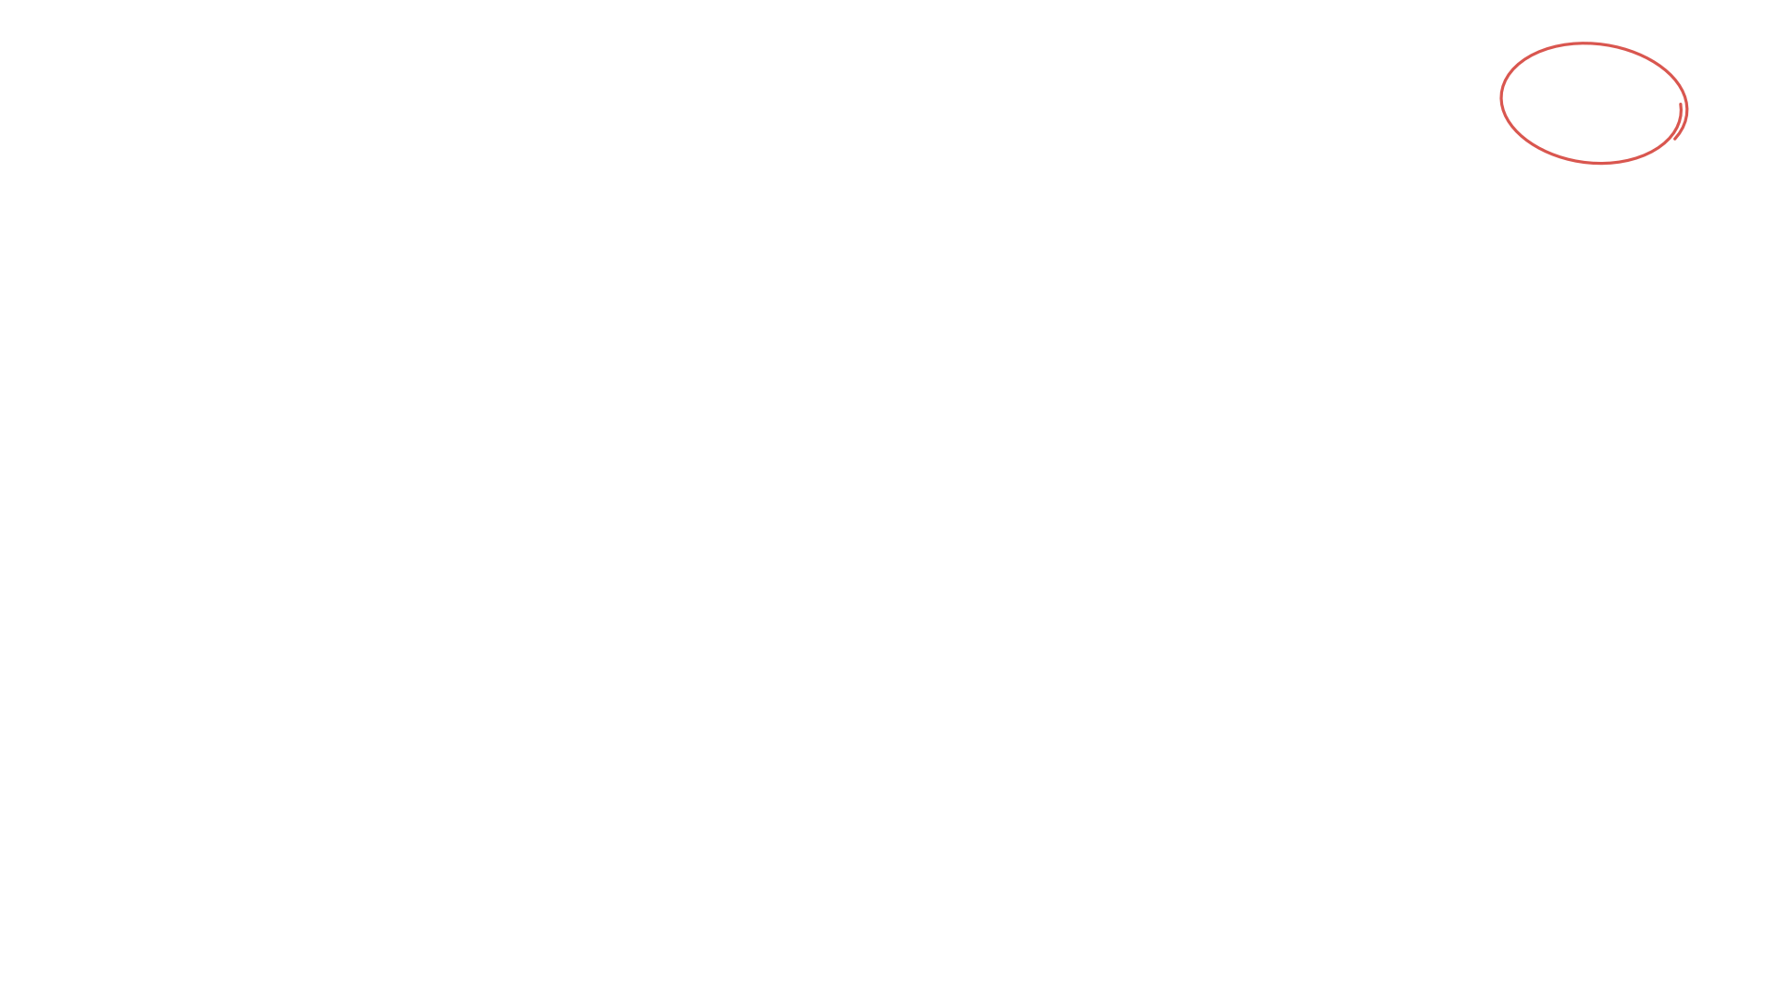
Codigo
Los nombres viven en un solo lugar
12%
application.yml + una clase de configuracion; ninguna clase de negocio escribe el nombre de una cola
pauta: nombres centralizados
# application.yml
pedidos360:
mensajeria:
exchange: pedidos360.eventos
exchange-comandos: pedidos360.comandos
exchange-descarte: pedidos360.eventos.dlx
sufijo-dlq: .dlq
sufijo-reintento: .retry
max-intentos: 3
espera-reintento-ms: 5000
rutas:
pedido-creado: pedido.creado
pedido-confirmado: pedido.confirmado
pedido-anulado: auditoria.pedido-anulado
colas:
notificaciones: pedidos360.notificaciones
documentos: pedidos360.documentos
auditoria: pedidos360.auditoria
// TopologiaMensajeriaConfig.java
@Bean
public Queue colaAuditoria() {
return colaPrincipal(
propiedades.cola(CASO_AUDITORIA));
}
@Bean
public Binding bindingAuditoria…() {
return BindingBuilder
.bind(colaAuditoria())
.to(exchangeComandos())
.with(propiedades.ruta(
PedidoAnuladoEvento.NOMBRE));
}
// 19 beans: Queue, Exchange y Binding
// uno por cada ruta de mensajeria
Decir
Cambiar el nombre de una cola es editar una linea del yml: no hay un solo nombre suelto en el codigo de negocio.
7 / 13
Notes:
50 s: "Todos los nombres de colas, exchanges y routing keys estan en el application.yml, bajo pedidos360.mensajeria, y los lee una sola clase de propiedades. La topologia se declara en beans de Queue, Exchange y Binding, uno por cada ruta de mensajeria, con su nombre y su comentario: diecinueve beans en total. El codigo de negocio no sabe nada de esto: pide la cola por su nombre logico. Cambiar una cola es editar una linea del yml."

Slide 8
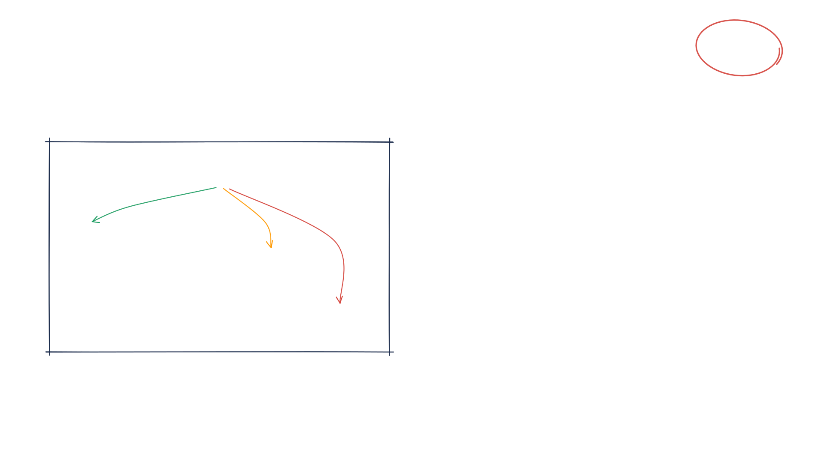
Codigo
ACK manual: confirmar, reintentar o descartar
20%
Cada consumidor decide explicitamente; un mensaje nunca vuelve en bucle a la misma cola
pauta: ACK y manejo de errores
// GestorConsumo.java
catch (EventoNoProcesableException e) {
// evento invalido: reintentar daria igual
canal.basicNack(etiqueta, false, false);
} catch (RuntimeException e) {
int intentos = intentosPrevios(mensaje) + 1;
if (intentos >= propiedades.getMaxIntentos())
canal.basicNack(etiqueta, false, false);
else {
rabbitTemplate.send("", colaReintento, m);
canal.basicAck(etiqueta, false);
}
}
procesar(evento)
todo bien
basicAck
error recuperable
→ cola .retry (5 s)
hasta 3 intentos
error no recuperable
basicNack → .dlq
Ademas
Los consumidores son idempotentes: guardan el eventoId,
asi que una entrega repetida no duplica el aviso.
6 pruebas cubren ACK, reintento, DLQ y contador.
8 / 13
Notes:
1 min 10 s: "El ACK es manual: el consumidor decide. Si todo salio bien, confirma con basicAck y el mensaje sale de la cola. Si el error es recuperable, por ejemplo la base no responde, el mensaje se reenvia a la cola de espera, que lo devuelve a los cinco segundos; al tercer intento se descarta a la DLQ con el motivo en la cabecera. Y si el error es no recuperable, por ejemplo un evento sin numero de pedido, va directo a la DLQ sin gastar reintentos, porque reintentarlo daria siempre lo mismo. El reencolado automatico esta desactivado a proposito: un mensaje nunca vuelve en bucle a la misma cola. Ademas los consumidores son idempotentes: guardan el id del evento, asi que una entrega repetida no duplica nada."

Slide 9

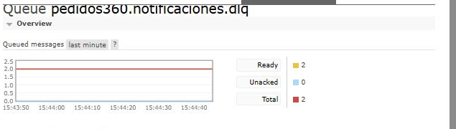
Evidencia
La DLQ funcionando
✓
Un evento invalido no rompe el consumidor: se descarta, queda registrado y la cola sigue limpia
pauta: DLQ funcionando
$ ./infra/local/probar-mensajeria.sh
Pedido creado pedido.creado enrutado
Pedido confirmado pedido.confirmado enrutado
Cambio de estado pedido.estado-cambiado enrutado
Pedido anulado (DIRECT) auditoria.pedido-anulado enrutado
Pedido creado SIN numero pedido.creado enrutado
Anulacion SIN responsable auditoria.pedido-anulado enrutado
la DLQ con los mensajes descartados
En vivo
Publicar desde la consola un evento con
pedidoNumero vacio y mostrar como cae
en la DLQ, con el motivo en el log.
ERROR GestorConsumo - Evento no procesable en
pedidos360.notificaciones: El evento llego sin numero
de pedido. Se envia a pedidos360.notificaciones.dlq
INFO AuditoriaService - Auditoria: pedido PED-DEMO
anulado por SofiaTroncoso (estado previo DESPACHADO)
9 / 13
Notes:
50 s: "Esto es la mensajeria corriendo. El script publica los cuatro eventos validos, que se consumen y generan el aviso, el ticket y el registro de auditoria, y dos eventos invalidos a proposito: uno sin numero de pedido y una anulacion sin responsable. Los dos terminan en la DLQ de su propia cola, con el motivo en el log, y ningun consumidor se cae. Fijense en que las colas principales quedan en cero: todo lo valido se proceso."

Slide 10

Microservicio administrador
Crear y eliminar colas por REST
13%
ms-mensajeria (:8085) · logica encapsulada en RabbitAdminService · DTO validados
pauta: endpoints REST
GET
/api/v1/mensajeria/colas
lista con mensajes y consumidores
CAPTURA PENDIENTE
app-09-mensajeria.png
Vista Mensajeria del SPA con la topologia y las colas
POST
/api/v1/mensajeria/colas
crea la cola, opcionalmente con su DLQ
DELETE
/api/v1/mensajeria/colas/{nombre}
elimina (la topologia del sistema esta protegida)
POST
/api/v1/mensajeria/exchanges
direct, topic, fanout o headers
POST
/api/v1/mensajeria/bindings
enlaza cola y exchange
Validacion
DTO con anotaciones:
nombre obligatorio, 3 a 120
caracteres y patron acotado;
tipo de exchange de una lista
cerrada; TTL no negativo.
GET
/api/v1/mensajeria/topologia
lo que declara la aplicacion
$ curl -X POST …/colas -d '{"nombre":" "}' → 400 El nombre de la cola es obligatorio
$ curl -X DELETE …/colas/pedidos360.auditoria → 409 es parte de la topologia del sistema
10 / 13
Notes:
1 min: "El tercer microservicio administra el broker por REST. Expone colas, exchanges, bindings y la topologia, con verbos y rutas que siguen el diseno REST: POST colas para crear, DELETE colas con el nombre para eliminar. Toda la conversacion con RabbitMQ esta encapsulada en RabbitAdminService: los controladores llaman metodos de alto nivel y no saben nada de RabbitAdmin ni de argumentos de dead letter. La entrada se valida con DTO anotados: un nombre vacio responde 400 antes de tocar el broker. Y la topologia que usa la aplicacion esta protegida: intentar borrarla responde 409, para no dejar el sistema sin mensajeria por un clic."

Slide 11

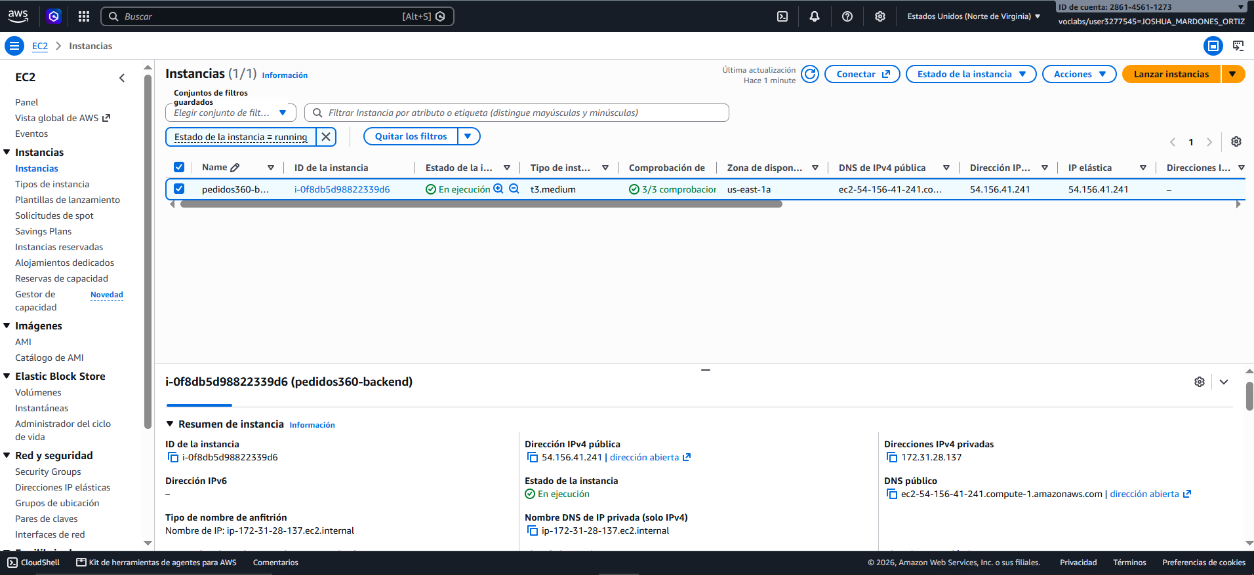
Despliegue
Todo corriendo en la nube
✓
docker compose levanta el cluster dentro del EC2; el frontend sigue en Amplify y el gateway valida el JWT
pauta: compose en la nube
CAPTURA PENDIENTE
aws-13-compose-en-ec2.png
Terminal SSH en el EC2: docker compose up -d y cluster_status con los dos nodos
$ ssh -i pedidos360-lab.pem ec2-user@<ip> "cd /opt/pedidos360/infra/rabbitmq && docker compose up -d"
$ docker exec pedidos360-rabbit1 rabbitmqctl cluster_status → rabbit@rabbit1, rabbit@rabbit2
$ curl https://j9w6eomnw5.execute-api.us-east-1.amazonaws.com/health → {"status":"UP"}
11 / 13
Notes:
45 s: "En la nube es el mismo archivo: dentro de la instancia EC2, docker compose levanta los dos nodos, y el cluster_status se ve igual que en local. El broker escucha solo en localhost dentro de la instancia, asi que no abrimos ningun puerto nuevo a internet; para ver la consola usamos un tunel SSH. El frontend sigue publicado en Amplify y el backend detras del API Gateway, que valida el JWT: la mensajeria no cambio nada de eso."
Antes de presentar: Start Lab, encender la instancia, docker compose up -d y comprobar /health.

Slide 12

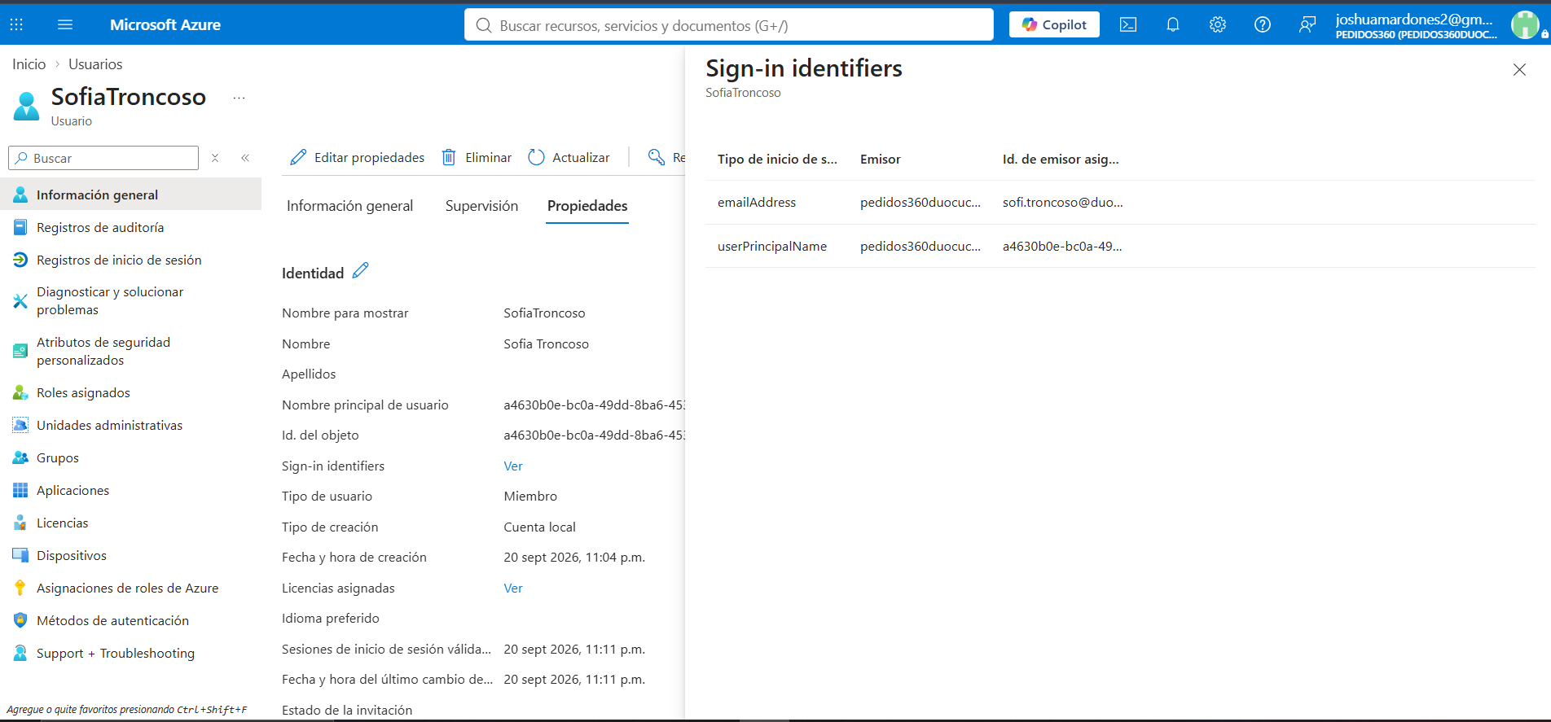
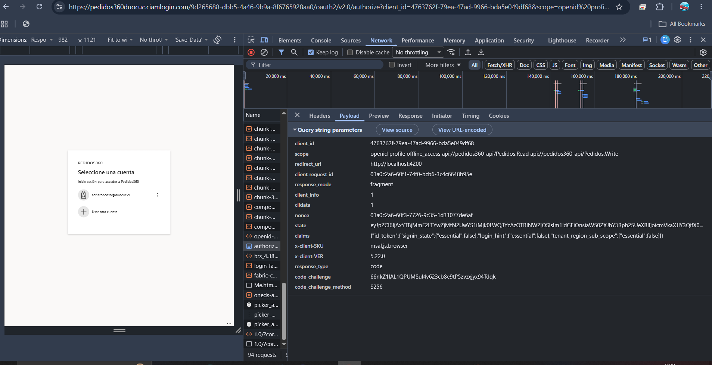
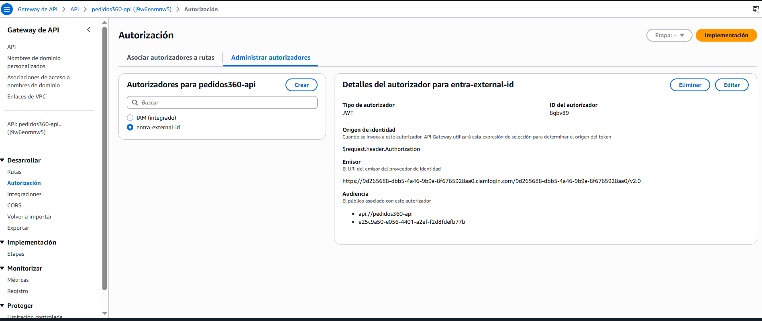
Repaso
Lo que ya estaba y sigue funcionando
Identidad, PKCE, validacion JWT en el gateway y despliegue: la mensajeria se monto encima
Tenant IDaaS con usuarios y roles
Login OIDC con Authorization Code + PKCE
API Gateway validando el JWT
Decir
El token se sigue validando en el gateway y en cada microservicio; los consumidores no exponen HTTP de escritura,
solo consultan lo que ya generaron. RabbitMQ no abrio ninguna puerta nueva al exterior.
12 / 13
Notes:
40 s: "Un repaso rapido de lo que ya estaba, porque la pauta lo pide y sigue funcionando igual. El tenant de Entra External ID con sus usuarios y roles; el login con Authorization Code y PKCE, donde se ve el code challenge con S256; y el API Gateway con su autorizador JWT, que rechaza lo invalido antes de que llegue al EC2. La mensajeria se monto encima de eso sin tocarlo: los consumidores no exponen escritura por HTTP, solo dejan consultar lo que generaron."

Slide 13
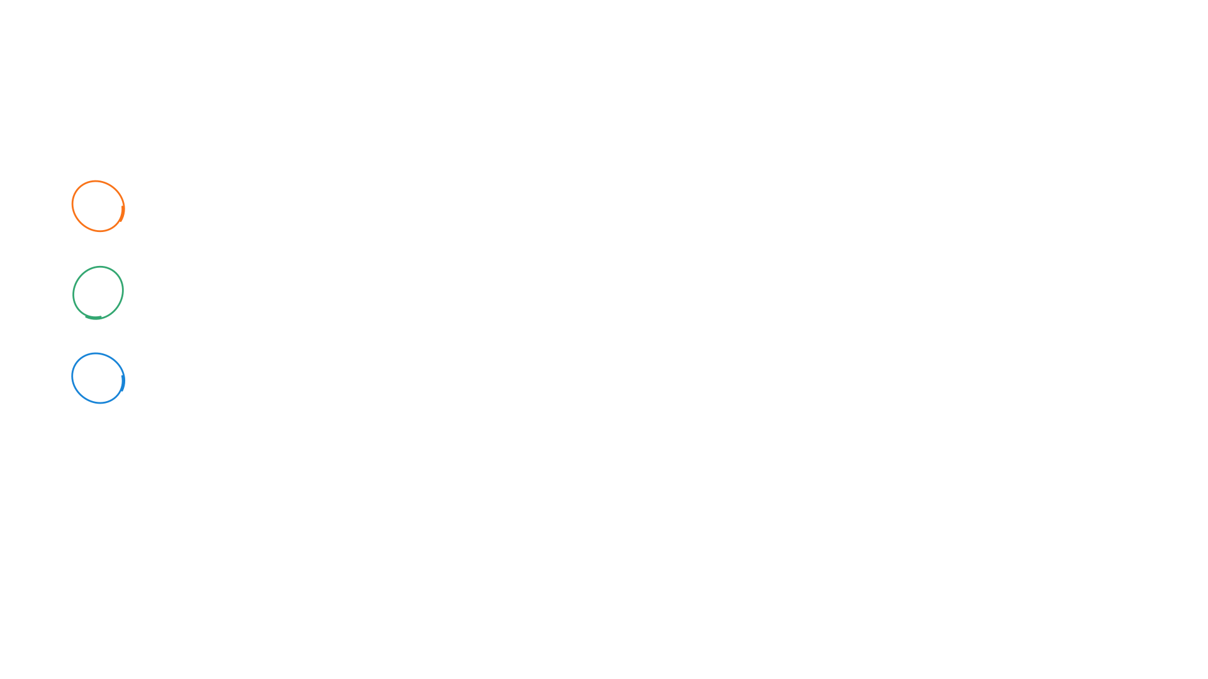
En resumen
1
Desacoplado de verdad el pedido responde solo; los avisos y tickets viajan por la cola.
2
Ningun mensaje se pierde ACK manual, tres intentos y DLQ por cola, con el motivo registrado.
¿Preguntas?
3
Configuracion en un solo lugar nombres en el yml, topologia en beans, negocio sin saber de colas.
13 / 13
Notes:
30 s: "En resumen: la mensajeria quedo desacoplada, el pedido responde solo y el resto viaja por la cola; ningun mensaje se pierde, porque el ACK es manual y lo que falla termina en su DLQ con el motivo; y toda la configuracion vive en un solo lugar. ¿Preguntas?"
Respuestas cortas:
- ¿Por que un cluster? Disponibilidad: si un nodo cae, el cliente reintenta contra el otro.
- ¿Topic o direct? Topic difunde un hecho; direct entrega una orden a un unico responsable.
- ¿Y si el consumidor falla siempre? Tres intentos y a la DLQ, que queda para revisar o reprocesar.
- ¿Se pueden duplicar los avisos? No: cada consumidor guarda el eventoId y descarta el repetido.
- ¿Quien puede crear colas? Solo el rol Pedidos.Admin, y la topologia del sistema esta protegida.

